Slide 1

线性代数（1）
第二十六讲
清 华 大 学 数 学 科 学 系

Slide 2

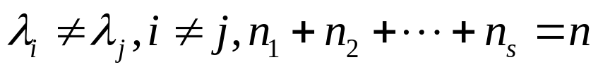




 第二十六讲 矩阵的相似对角化
在复数域把A的特征多项式进行因式分解, 假设
其中
由定义6.11, 每个特征值 有一个特征子空间 .
特征子空间 的维数为 的几何重数, 记为 .
容易证明对每个特征值, 它的几何重数不会超过它的代数重数.
定理1 设 是n 阶复方阵A 的 特征值, 则的几何重数不会超过它的代数重数, 即

Slide 3
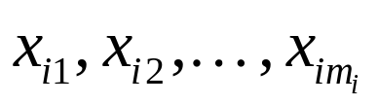

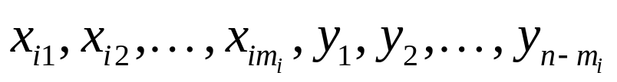
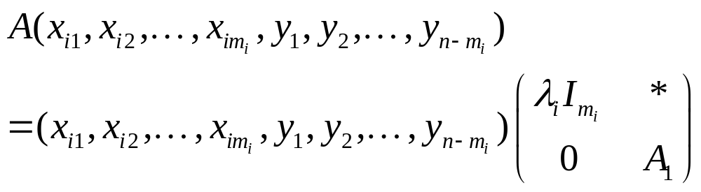


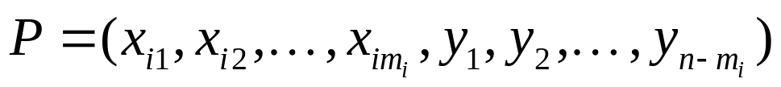
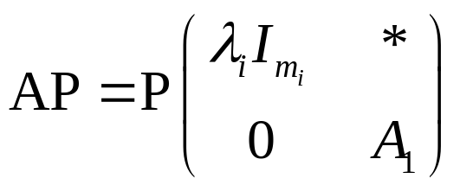
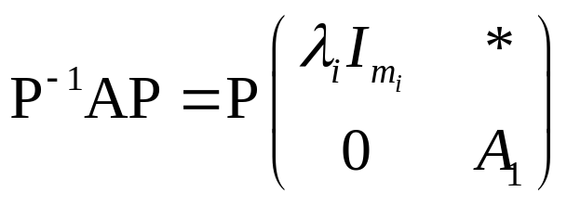
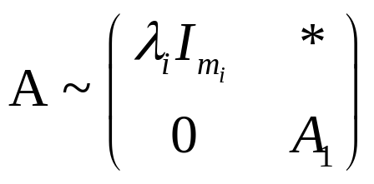
证明 设 是 的特征子空间 的一组基，
将其扩展为 的一组基 , 则
其中 是 阶方阵, 令
则P 是n阶可逆矩阵, 于是
或 即

Slide 4
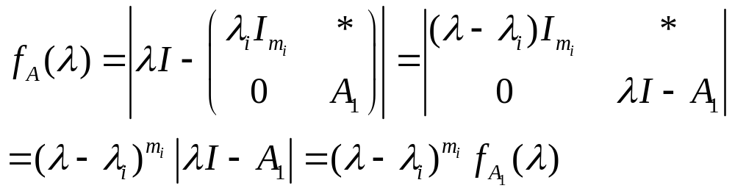

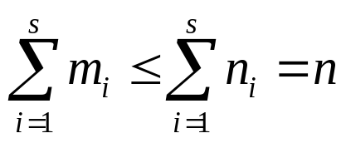
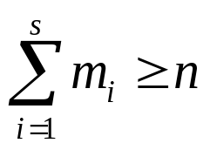



由相似矩阵有相同的特征多项式,
又
所以,
由此可知,
A可对角化要求
于是, A可对角化当且仅当
等价于 有 个线性无关的特征向量, 也等价于
的基础解系有 个线性无关的解.

Slide 5
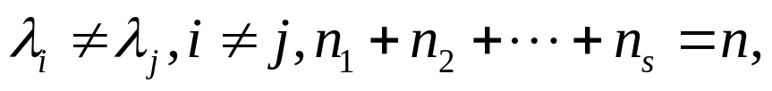
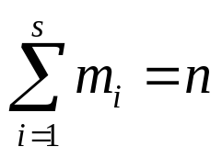



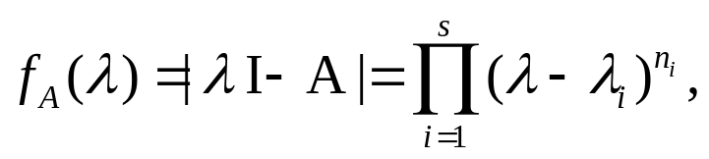
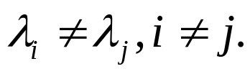


定理2 设A是n 阶复方阵, A的特征多项式
,
则A可对角化
判断方阵A是否可以对角化，在可对角化时，一般的计算步骤：
(1) 求A的特征值，得到
(2) 对每个 , 计算并判断 是否成立，若是则A可对角化，反之A不可对角化.
(3) 在可对角化的情况下，对每个 求 的基础解系,得到
(4) 令
则 其中有 个 .

Slide 6
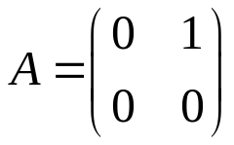


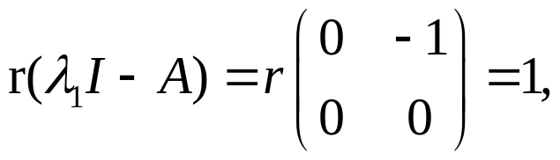

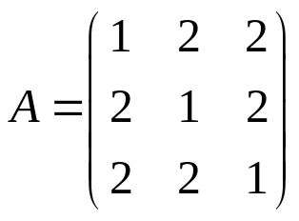
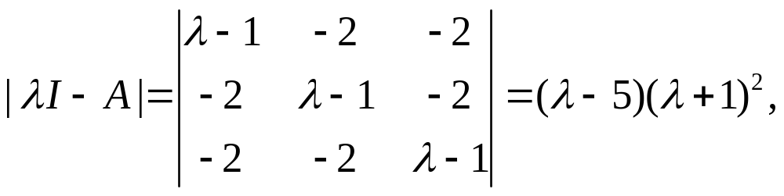


例1 判断 是否可以对角化.
解 (1) 求A 的特征值 , 得到
(2)
由于 , 所以A不可对角化.
例2 设 判断A是否可以对角化，若可对角化，将其对角化.
解 (1)
得到 必有

Slide 7
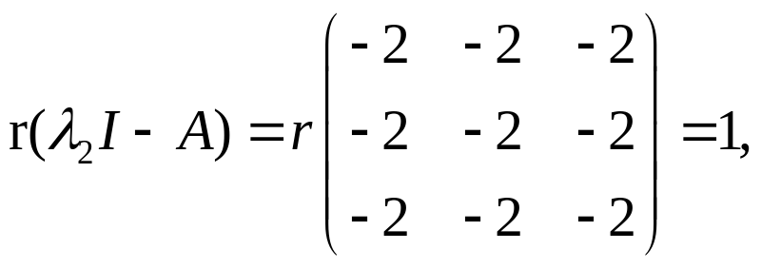

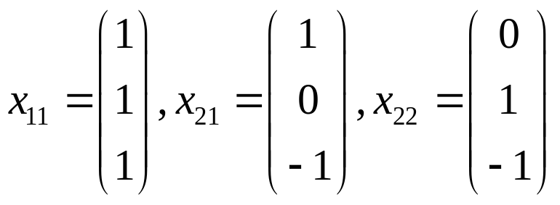
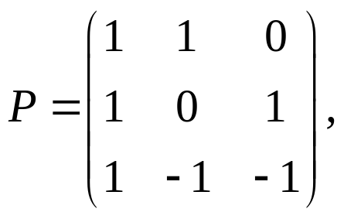
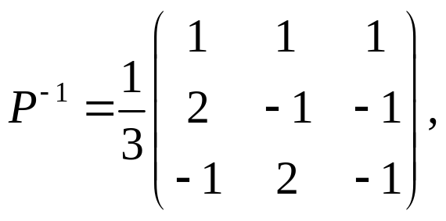
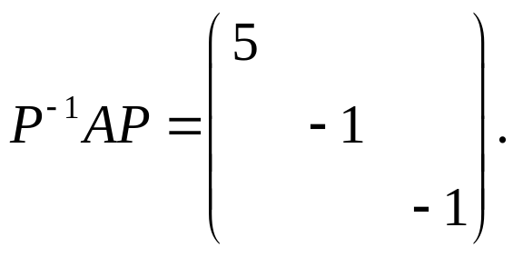
(2)
又 故A可对角化.
(3) 可计算对应的特征向量为
(4) 令 则
容易验证

Slide 8
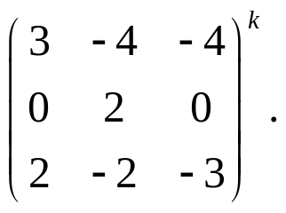
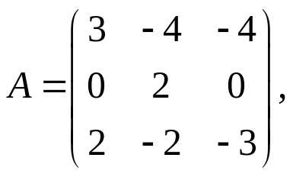
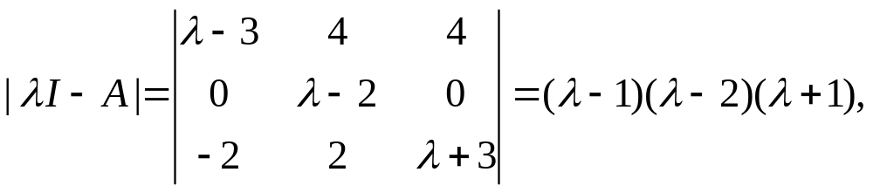
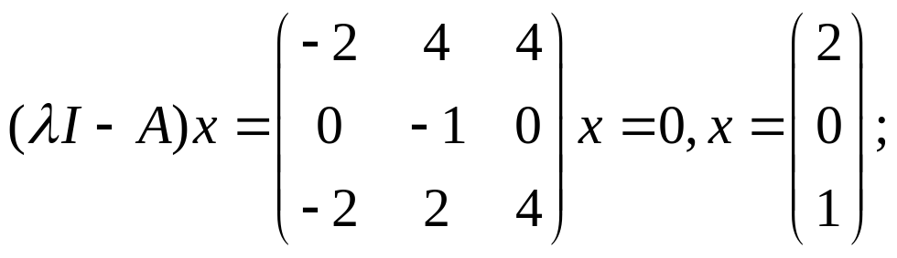

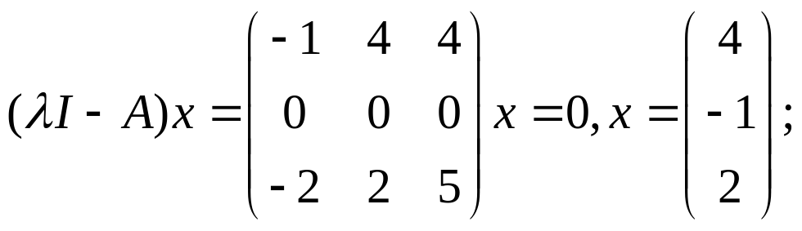

例2 求
解 令 先验证A可否对角化.
A有互异的特征值, 故可对角化.
当 时,
当 时,

Slide 9
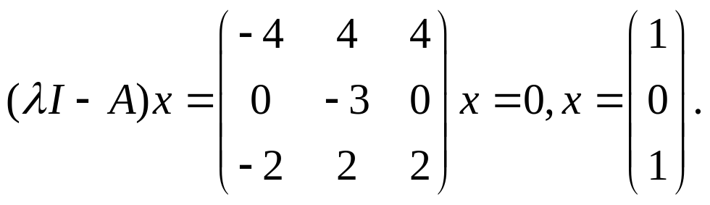

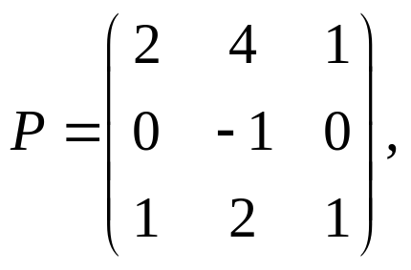
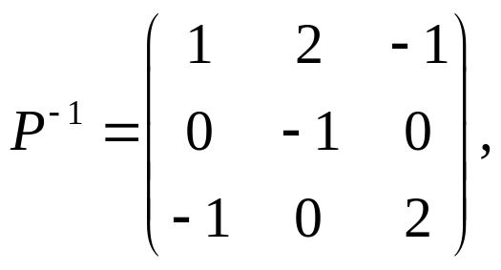
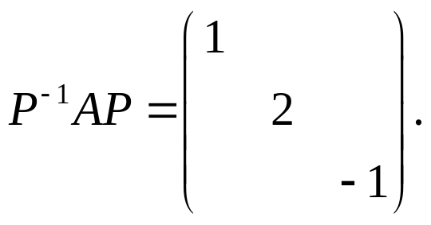
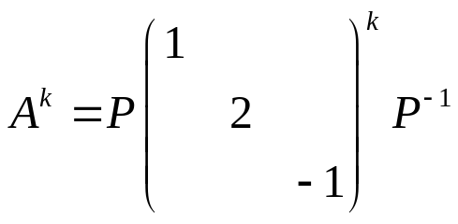
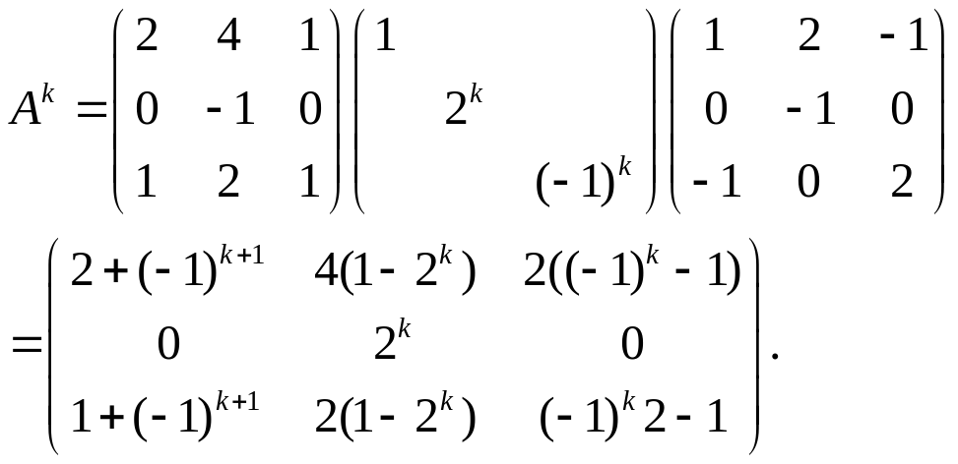
当 时,
令 则
且有

Slide 10

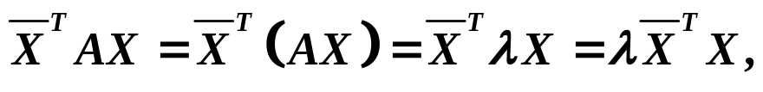
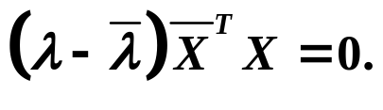
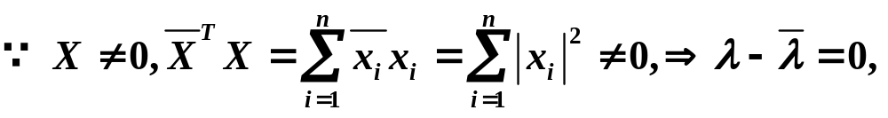
实对称矩阵的对角化
定理3 设 A 是 n 阶实对称阵, 则 A 的特征值都是实数.
证明 设复数 λ 是 A 的特征值, 复向量 X 是对应的特征向量,
即 AX = λX, X ≠ 0, 则
于是
两式相减, 得
所以 λ 是实数.
定理4 对任意的 n 阶实对称阵 A, 总存在正交矩阵 Q, 使得
Q⁻¹AQ = Q^{T}AQ 是对角阵.

Slide 11

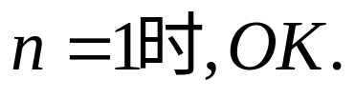

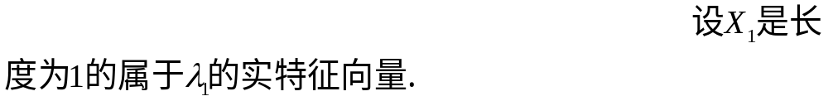
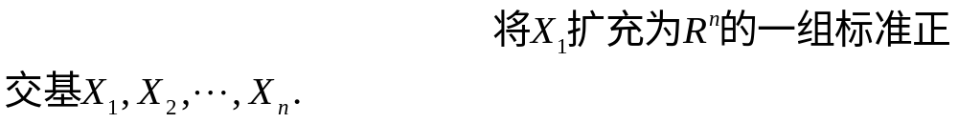
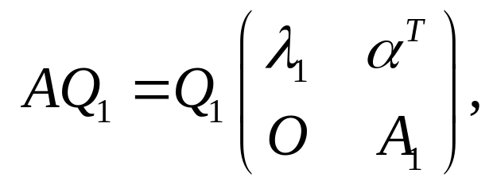
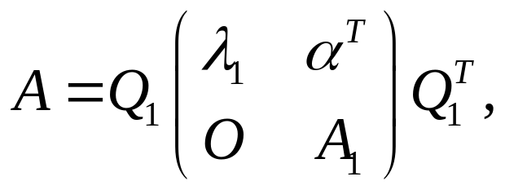
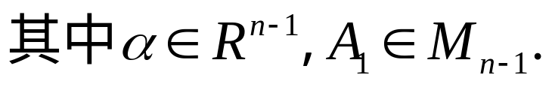

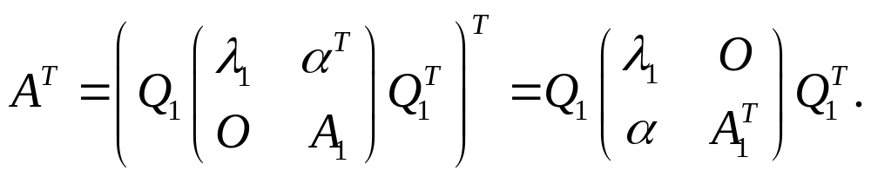

Slide 12
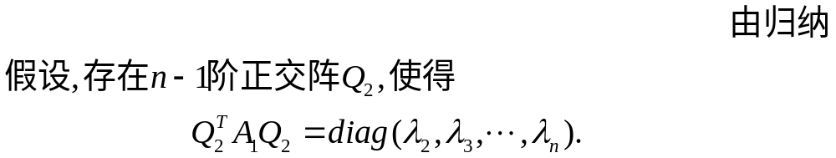
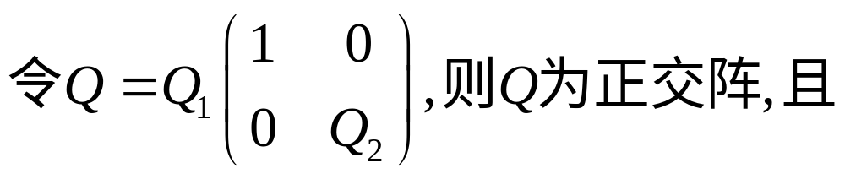
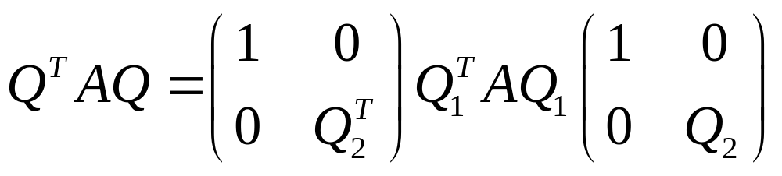
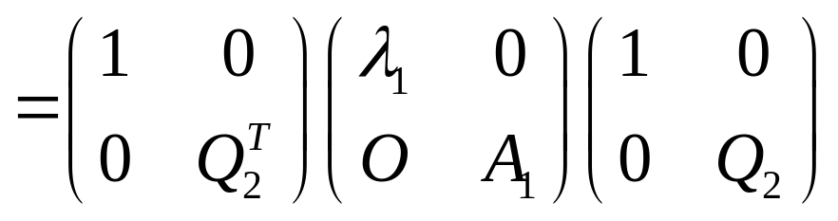
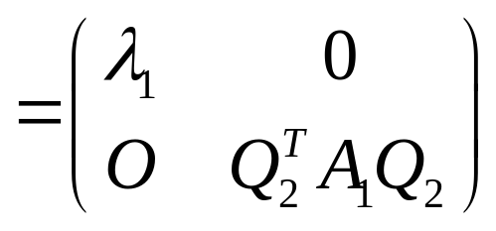


Slide 13



问题 如何去求相应的正交矩阵 Q?
设
由相似矩阵的性质(1), 并适当调整 Q 的列, 不妨设
记 Q = (X₁, X₂,…, X_{n}), 则
即

Slide 14


等式两边的列向量应当依次相等, 所以:

Slide 15

所以
为 (λ_{i}I-A)X = 0 的一组基础解
系, A 属于 λ_{i} 的特征向量均为这 n_{i} 个向量的线性组合, 且 Q
为正交矩阵, 故有下面的定理成立.
定理5 n 阶实对称矩阵 A 属于相异的特征值的特征向量必
正交.
上述分析指明了实对称矩阵正交对角化(即求正交矩阵 Q,
使得 Q⁻¹AQ 为对角阵)的方法.

Slide 16






实对称阵正交对角化的方法
(1) 求 A 的特征值, 得到
(2) 对每个 λ_{i}, 求线性方程组 (λ_{i}I−A)X = 0 的基础解系, i = 1,
2,…, s, 得到
(3) 对每组向量
进行施密特正交化, 得到一个
得一个标准正交特征向量组:
(4) 令
则由定理3, Q 是正交矩阵, 而且

Slide 17







例3 设
求正交阵 Q, 使得 Q⁻¹AQ 成对角阵.
解 (1)
得到
(2) 将 λ₁ = 1, 代入(λI−Α)Χ = 0, 得
求得基础解系:

Slide 18







将 λ₂ = −3 代入 (λI−Α)Χ = 0, 得
解得基础解系
(3) 施密特正交化：先正交化：
再单位化：

Slide 19





(4) 令
Q 是不唯一的.
则 Q 是正交阵, 且

Slide 20
第二十六讲 作业题
习题六
37, 38,
41(5)(8),
47(6)(7),
48, 49, 51

